Slide 1
Emocionalita a expresívnosť
radosť^{радість}, nadšenie,
smútok, hnev^{гнів}, zlosť,
nepokoj^{неспокій}, úzkosť^{тривожність},
neistota^{невизначеність} strach^{страх} ,
žiarlivosť^{ревнощі} (revnivý archaické slovo)

Slide 2
Úvod
v tejto časti sa bližšie pozrieme na jazykové prostriedky s emocionálnou hodnotiacou zložkou
Prečo?

Slide 3





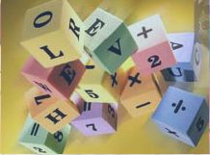

ľudská psychika má racionálnu a emocionálnu zložku
racionálna zložka je orientovaná na
emocionálna zložka
je orientovaná na
logické myslenie
príčinné vzťahy
analýzu
porovnávanie
abstrakciu
zovšeobecňovanie
fantáziu
intuíciu
prežívanie
umožňuje pochopenie metafory,
analógie,
irónie

Slide 4

Čo z toho vyplýva?
Keďže ľudská psychika má racionálnu a emocionálnu zložku, aj v hodnotiacej zložke sémantiky lexikálnych jednotiek rozlišujeme dva typy hodnotiaceho komponentu:
a) racionálny hodnotiaci komponent
b) emocionálny hodnotiaci komponent
Na objasnenie rozdielu použime ako príklad slovo otrok. ^{раб}

Slide 5
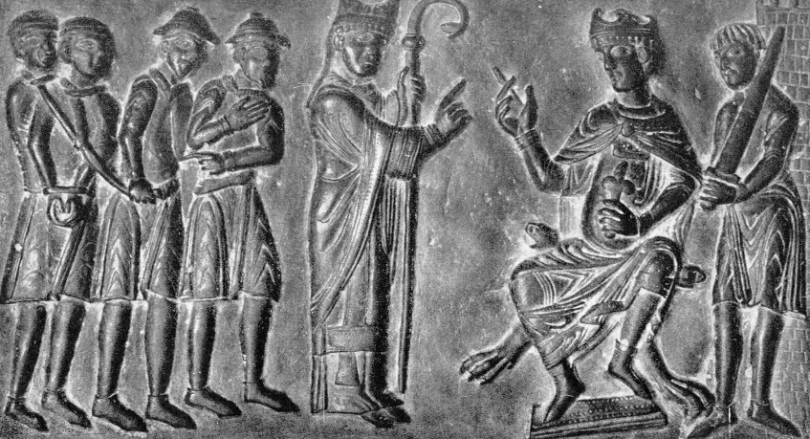
Pomenovanie otrok
Deskriptívna (opisná) zložka významu
Hodnotiaca zložka významu
otrok = bezprávny človek v otrokárskom zriadení, vlastníctvo otrokára ^{рабовласник}
opisná zložka významu implikuje (vyvoláva, spôsobuje) negatívny hodnotiaci postoj
  „bezprávny človek“ vyvoláva predstavu človeka, ktorý nemá nárok na dodržiavanie práva pri zaobchádzaní s ním
  bezprávnosť - to je negatívna racionálna hodnotiaca zložka
  tá vyvoláva ďalšie predstavy (neslobodný človek, ponížený človek, trpiaci človek)
  tieto predstavy vyvolávajú rôzne pocity, od súcitu až po pohŕdanie
prežívanie pocitov preniká do emocionálnej hodnotiacej zložky

Slide 6
Racionálna a emocionálna zložka hodnotenia
príklad slova otrok ukázal, že v hodnotiacej zložke významu sú dva typy hodnotenia:
  racionálne
  emocionálne
to je celkom prirodzené, dva typy hodnotiacej zložky významu zodpovedajú dvom zložkám ľudskej psychiky (racionálnej a emocionálnej, snímka 3)
Vzniká otázka, aké jazykové prostriedky na vyjadrenie hodnotiacej zložky významu slovenčina ponúka.

Slide 7
Jazykové prostriedky na vyjadrenie emocionálnej hodnotiacej zložky významu
lexikálne jednotky so stabilnou emocionalitou lexikálne jednotky s potenciálnou emocionalitou

Slide 8
A: lexikálne jednotky so stabilnou emocionalitou
1. skupinu predstavujú lexikálne jednotky, pri ktorých je emocionálna hodnotiaca zložka prítomná vždy a je viditeľná aj navonok -- v slovotvornej štruktúre slova
  deminutíva (zdrobneniny)
    cigaretka, pivko, vínečko, kávička, babenka (=dievča)
      Čaute, som skoro 15-ročná babenka z Trnavy.
  augmentatíva (zveličujúce slová)
    nosisko, chlapisko, psisko, okáň, krikľúň, chvastoš, dlhokánsky, veličizný, širočižný
      On to bol mohutný chlapisko, okáň, s nosiskom a fúzmi ako Turek.

Slide 9
A: lexikálne jednotky so stabilnou emocionalitou
2. skupinu tvoria lexikálne jednotky (LJ), v ktorých je emocionálny hodnotiaci komponent prítomný vždy/stabilne, je viditeľný v zoskupeniach hlások
hodnotiaci komponent je zrejmý aj bez kontextu
  blbosť (oproti hlúposť)
  obsmŕdať (oproti motať sa, bezcieľne chodiť)
  potĺkať sa (oproti túlať sa, bezcieľne chodiť)
  zababrať sa (oproti zašpiniť sa)
  frflať, hundrať (oproti vyjadriť nespokojnosť)
slová s emocionálnou hodnotiacou zložkou sú protikladom neutrálnych slov

Slide 10
A: lexikálne jednotky so stabilnou emocionalitou
3. skupinu tvoria afektívne hodnotiace lexikálne jednotky
nadávky a vulgarizmy
  somár, debil, čo ti šibe? čo ti drbe? čo ti jebe?
vulgarizmy (tabuizovaná lexika) je aj súčasťou umeleckého štýlu ako prostriedok:
charakterizácie, resp. hodnotenia postáv
  „Je taký ko........, že niekomu daroval Slobodov román Narcis“(Balla, 2002, s. 84)
sebaidentifikácie
  „A milovanie som vymenil za je.......u. Hneď bolo po starostiach!“(Balla, 2001, s. 21).
vulgarizmy ako výplnkový výraz
  To, to, ale bál sa, vedel predsa, že ho vidia: čo by povedali? Čo by, kurva, povedali?“(Balla, 2003a, s. 90)
ironizácie
kontrastu
  „Obávam sa, že Boh na nás serie, čo inými slovami znamená, že nám odpustil.“(Vilikovský, 2005, s. 231)

Slide 11
A: lexikálne jednotky so stabilnou emocionalitou
4. skupinu tvoria frazémy (frazeologizmy)
padla kosa na kameň
psy brešú a karavána ide ďalej
každá líška svoj chvost chváli
mať svoju hlavu
stáť si na svojom
mať na svojom konte
frazeologizmus
špecifický typ ustáleného viacslovného slovného spojenia, ktorý má obyčajne vo svojom význame obraznú zložku a je určený na citové hodnotenie javov;
základná jednotka frazeologického systému jazyka;
synonymum frazéma

Slide 12
Domáca úloha
vysvetliť pôvod jednej frazémy

Slide 13
B: lexikálne jednotky s potenciálnou emocionalitou
sem patria výrazy, ktoré primárne majú len deskriptívnu zložku, ale sekundárne môže byť emocionálna hodnotiaca zložka implikovaná v kontexte
  čiže slová môžu získať emocionálnu hodnotiacu zložku v kontexte
ukážeme ju v slove parazit

Slide 14
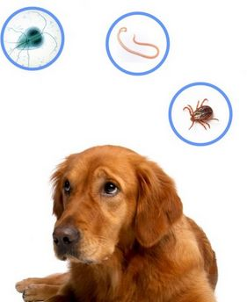
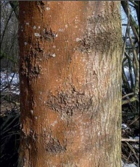

Slovo parazit
v biologickom zmysle
má len deskriptívnu zložku významu
v sociálnom zmysle (pri označení človeka)
má aj emocionálnu zložku významu
Ak sa nájdu parazity, pes musí absolvovať terapiu.
Jablone napadol parazit, a tak ich bolo potrebné ošetriť.
Speváčka o sebe hovorí, že je módny parazit. Nápady pre novú kolekciu ukradla slávnej návrhárke V. Westwoodovej.
Volebné billboardy Voľme Slovensko bez parazitov, komentoval šéf strany tak, že za parazitov považuje aj ľudí, ktorí majú možnosť sa zamestnať, ale nepracujú a zneužívajú sociálnu politiku štátu.
emocionálna hodnotiaca zložka významu je potenciálna,
prejaví sa pri použití slova v kontexte

Slide 15
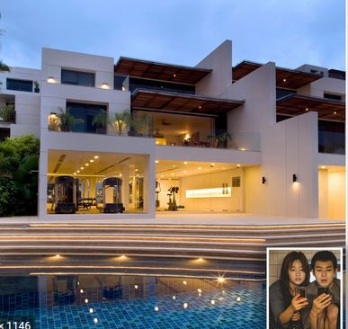
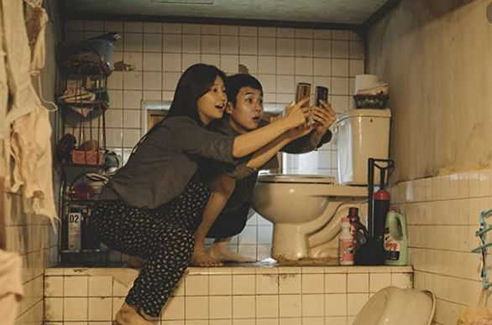
Film Parazit
juhokórejský film (dráma, komédia, triler) ocenená 4 Oscarmi a Zlatou palmou

Slide 16
Ako sa rozdiel vo význame slova parazit prejaví v skloňovaní?
v biologickom zmysle
v sociálnom zmysle

Slide 17
Zhrňme si uvedené
emocionálna hodnotiaca zložka je vo význame LJ prítomná dvojako:
a) stabilne: emocionálna hodnotiaca zložka je stálou súčasťou významu
  emocionálna hodnotiaca zložka je spätá so slovotvornou štruktúrou slova
    chlapček, chlapisko
  slová s emocionálnou hodnotiacou zložkou sú protikladom neutrálnych slov
    babrať sa s niečím – dlho sa niečomu venovať
  slová s afektívnou emocionálnou hodnotiacou zložkou
    nadávky a vulgarizmy
  frazémy
    padla kosa na kameň
b) potenciálne: pri použití lexikálnej jednotky v kontexte sa môže aktualizovať (parazit)

Slide 18
Napokon: k vzťahu emocionalita a expresívnosť
Prvé chápanie
Druhé chápanie
expresívnosť sa stotožňuje s emocionalitou
expresívnosť = emocionalita
expresívnosť ≠ emocionalita
expresívnosť sa hodnotí z pragmatického hľadiska, teda z hľadiska pôsobenia na príjemcu
expresívnosť je taký aspekt lexikálnej jednotky alebo jej použitia, ktorý príjemca vníma ako nápadný
  expresívne znamená nápadné
  nápadnosť vzniká vtedy, keď je lexikálna jednotka použitá v rozpore s očakávaním alebo väčšinovým úzom

Slide 19
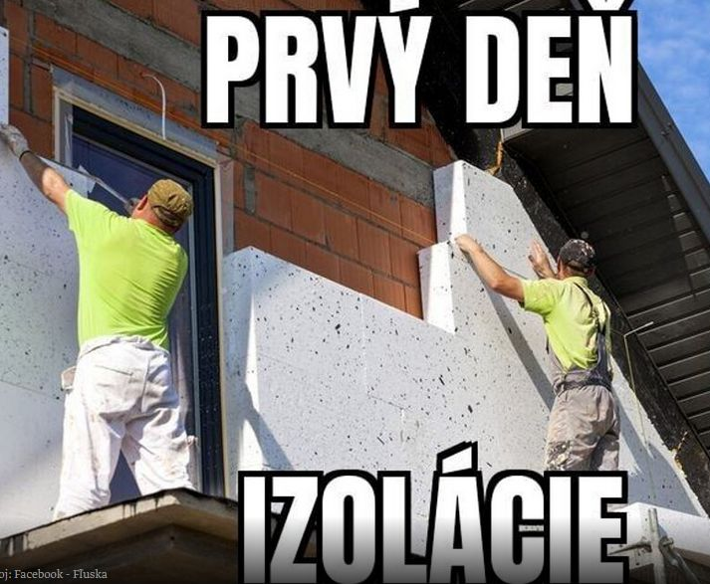
príklad
slovo izolácia v čase karantény automaticky vyvoláva očakávanie, že sa aktualizuje sémantika osamotenie, odlúčenie sa od iných
avšak vo vtipe sa aktualizuje sémantika v rozpore s očakávaním, tento rozpor je zdrojom humoru

Slide 20




Expresívnosť sa označuje v slovníkoch
skratka
expresívne (expr.)
pejoratívne (pejor.)
hypokoristické (hypok.)
žartovné (žart.)
zjemnené (zjemn.)
ironické (iron.)
hrubé (hrub.)
vulgárne (vulg.)

